Slide 1
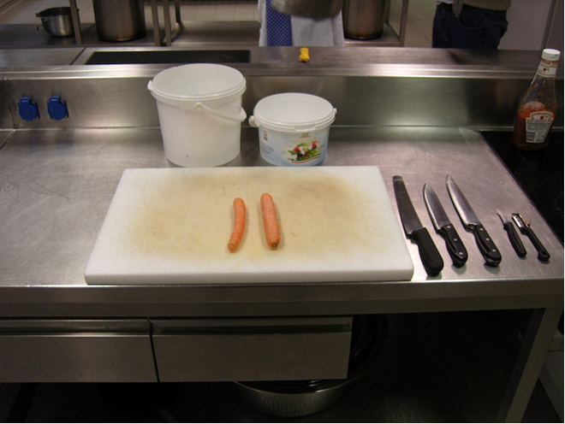
Einrichten des Arbeitsplatzes

Slide 2
Gleich zu Beginn des Arbeitstages bereitet man seinen Arbeitsplatz richtig vor :

Slide 3
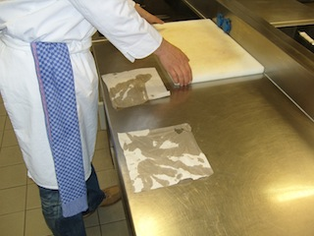
Schneidebrett rutschfest auflegen
• Nasse Papiertücher stabilisieren das Schneidebrett

Slide 4
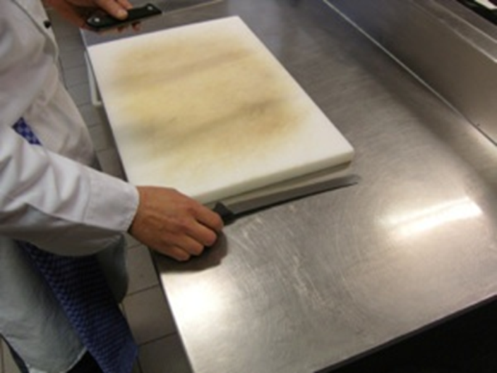
• Messer mit der Schneide zum Brett ablegen

Slide 5
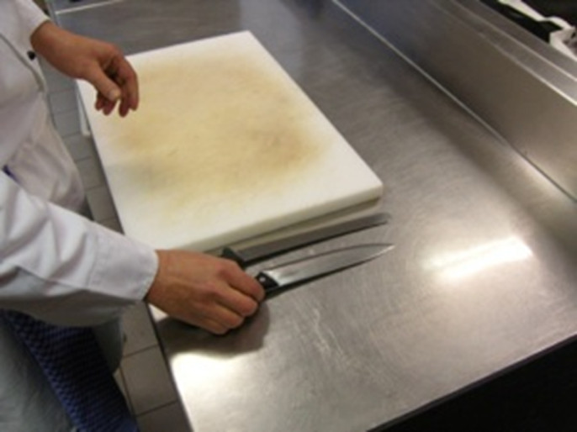

Slide 6
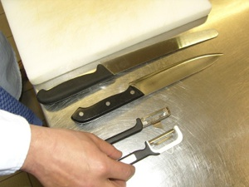

Slide 7
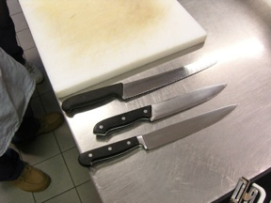
• Falsch: Messer mit der Schneide vom Brett ablegen

Slide 8
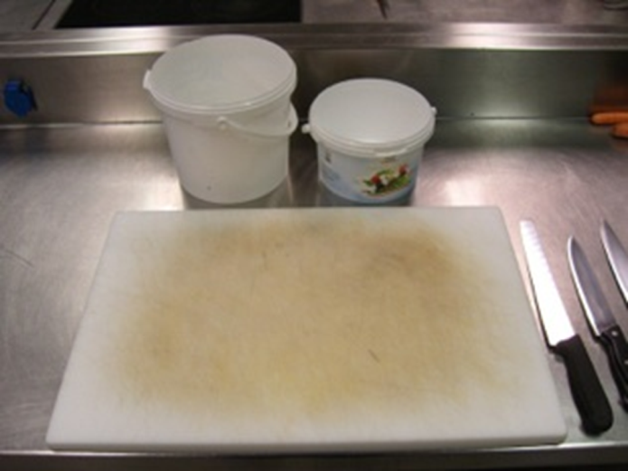
Der Eimer für Biomüll und Restmüll

Slide 9
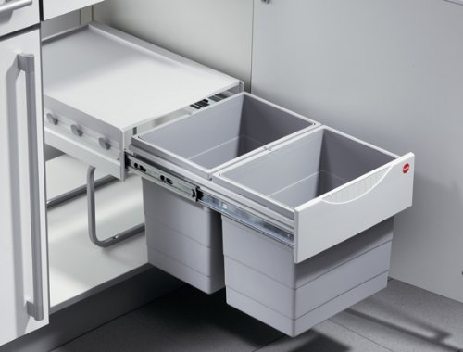
Der Putzeimer ist auch nicht weit

Slide 10
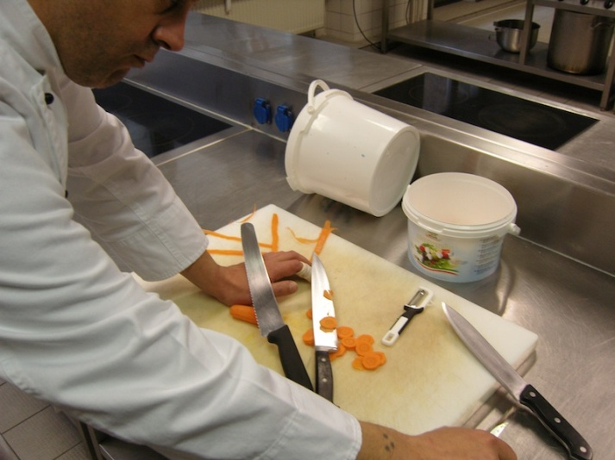
• Falsch: ein Unordentlicher Arbeitsplatz

